Slide 1


Le noyau

Slide 2
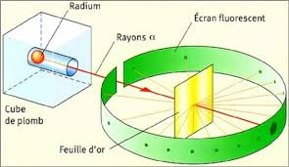
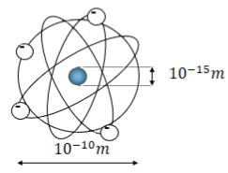
I- Rutherford et son expérience :
La plupart des particules vont traverser le vide sans être déviées
Un petit pourcentage va passer à proximité du noyau et être dévié du fait de la charge positive
Et certaines vont rentrer en contact avec le noyau et rebondir sur la feuille d’or 1/20 000

Slide 3

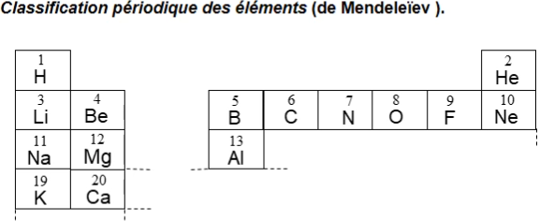
II/ Composition du noyau et classification :
Le tableau périodique des éléments classe les éléments par le Z croissant
A= nombre de nucléons (neutron et de proton) = nombre de masse
Z= nombre de proton= nombre d'électron, proportionnel à la charge électrique du noyau= nombre de charge, indissociable de l’élément chimique
X= symbole de l'élément
N= nombre de neutron (A-Z)

Slide 4
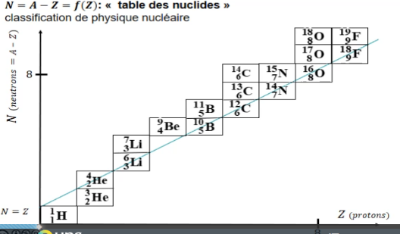
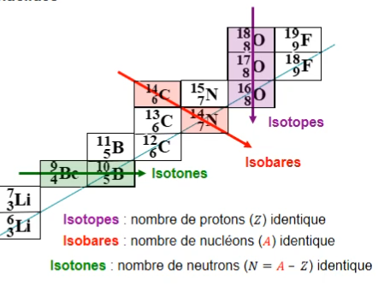
II/ Composition du noyau et classification :
La table des nuclides est plus adaptée à la radioactivité. En abscisse Z et en ordonné N.
Elle fait apparaitre :
Les isotones : même nombre Neutron,
Les isotopes : même nombre de Proton,
Les isobares : même nombre de nucléons A

Slide 5
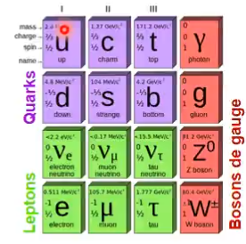
Nucléons et particules élementaires
Les nucléons sont :
Le proton, stable à l’état libre, de charge positive (1eV) et de masse 1,007 u
Le neutron, instable à l’état libre, sans charge et de masse 1,009 u
Les particules élémentaires de la famille ordinaire sont :
Les leptons : l’électron et l’antineutrino
Les quarks : constituent les nucléons et sont dans ces particules.
2 types : quark up chargé +2/3 e et les quark down chargé -1/3e.
Le proton est donc uud (=1e) et le neutron udd (=0e).

Slide 6
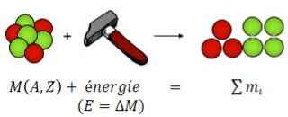
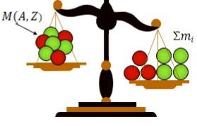

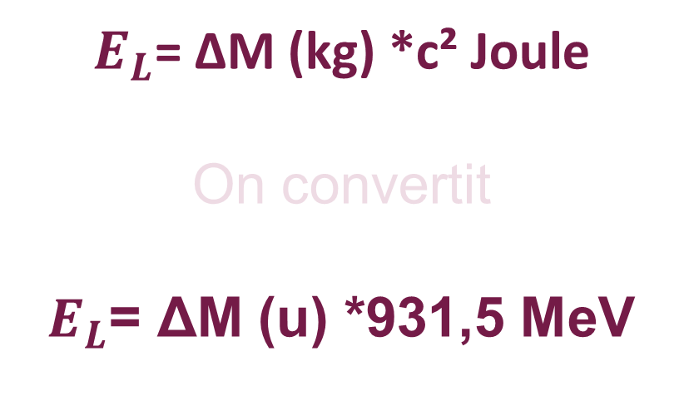
III/ Energie de liaison et défaut de masse
Masse du noyau < Masse des nucléons individuellement
Ce défaut de masse est lié à l’énergie de liaison
$E_{L}$= ΔM (kg) *c² Joule
On convertit
$E_{L}$= ΔM (u) *931,5 MeV

Slide 7
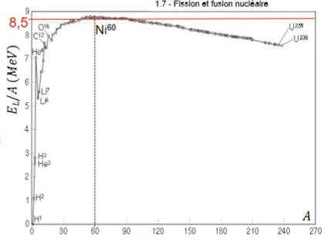
IV/ Facteurs de stabilité :
A. Energie de liaison par nucléons
C’est l’énergie qui lie les nucléons entre eux.
Plus E/A augmente plus le noyau est stable

Slide 8
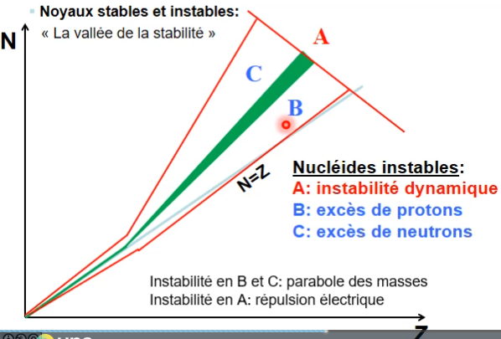
B. Nombre de neutron :
Les noyaux où A <20 sont stables
Puis le nombre de neutrons doit être supérieur
à celui des protons pour être stable
Si A>200 quoiqu'il arrive ils sont instables
IV/ Facteurs de stabilité :

Slide 9
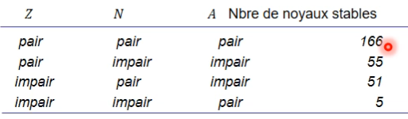
IV/ Facteurs de stabilité :
C. Parité du nombre de nucléons
S’il y a parité : les spins s’annulent et la stabilité augmente.

Slide 10
QCM 1 : A propos de la Classification et de la composition des atomes
A : La table des nuclides fait apparaître les isotones (mêmes nombre de nucléons)
B : L’abondance isotopique est l’abondance d’un isotope d’un même élément
C : Les leptons sont de 2 types et prisonniers dans le noyau
D : Le proton est composée de 2 quarks up et 1 quark down
E : Tout est faux

Slide 11
QCM 1 : BD
A : La table des nuclides fait apparaître les isotones (mêmes nombre de nucléons) NEUTRONS
B : L’abondance isotopique est l’abondance d’un isotope d’un même élément
C : Les leptons sont de 2 types et prisonniers dans le noyau libres dans l’espace
D : Le proton est composée de 2 quarks up et 1 quark down
E : Tout est faux

Slide 12
QCM 2 : Calculez l’énergie de liaison de l’atome d’aluminium
(Z= 13, A= 27) en MeV, sachant que sa masse est de 26,9815u ?
m(proton) = 1,00728u ; m(neutron) = 1,00866u ; m(électron) = 0,00055u
A : 32,8
B : 97,1
C : 163,7
D : 218,9
E : 571,2

Slide 13

QCM 2 : D
∆m = (13mp + 14mn) – m( aluminium)
  = (13 x 1,00728) + (14 x 1,00866) – (26,9815)
  ∆m = (13,095 + 14,1212) – (26,9815)
  ∆m = 27,22 – 26,9815
  ∆m = 0,23u ;
  EL = 931,5 x 0,23 = 218,9 MeV

Slide 14
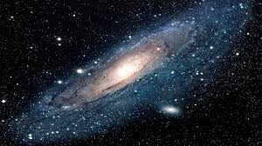

MERCIIIIIII

